Slide 1
Мой любимый учитель
Выполнил: Ученик 5 «г» класса
Лыков Константин

Slide 2
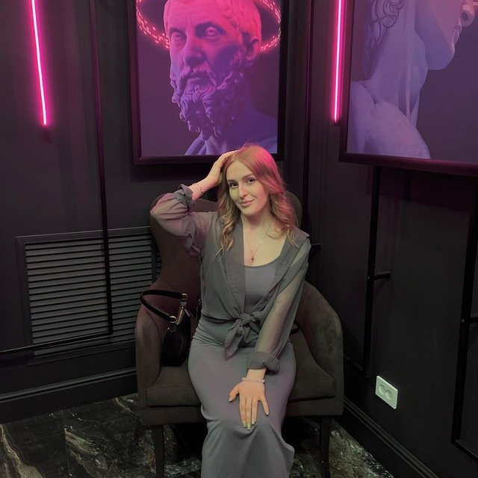
Алина Дмитриевна умная, мудрая и красивая.

Slide 3
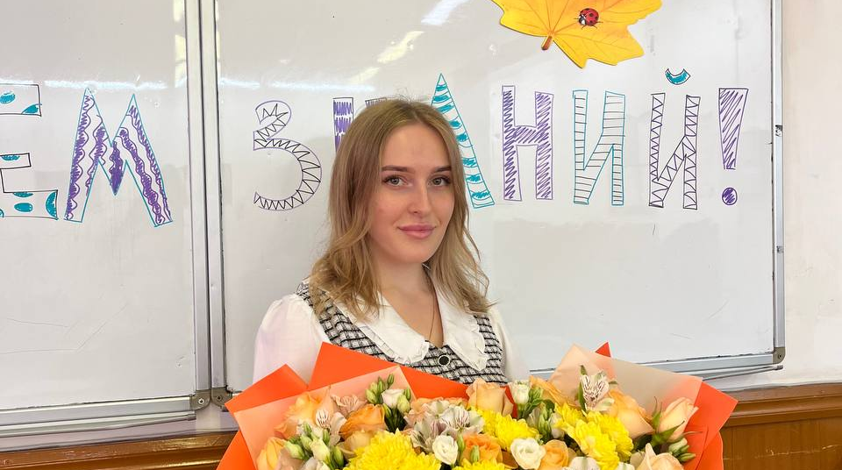
Алина Дмитриевна весёлая и всегда поддержит

Slide 4
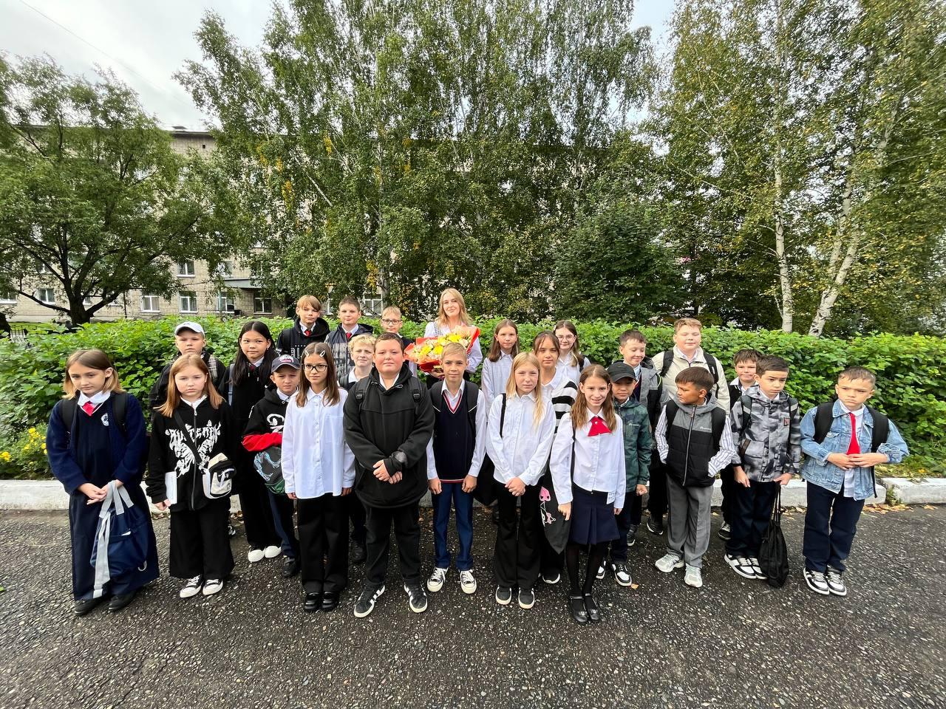
Алина Дмитриевна любит нас, но иногда мы сводим её с ума

Slide 5
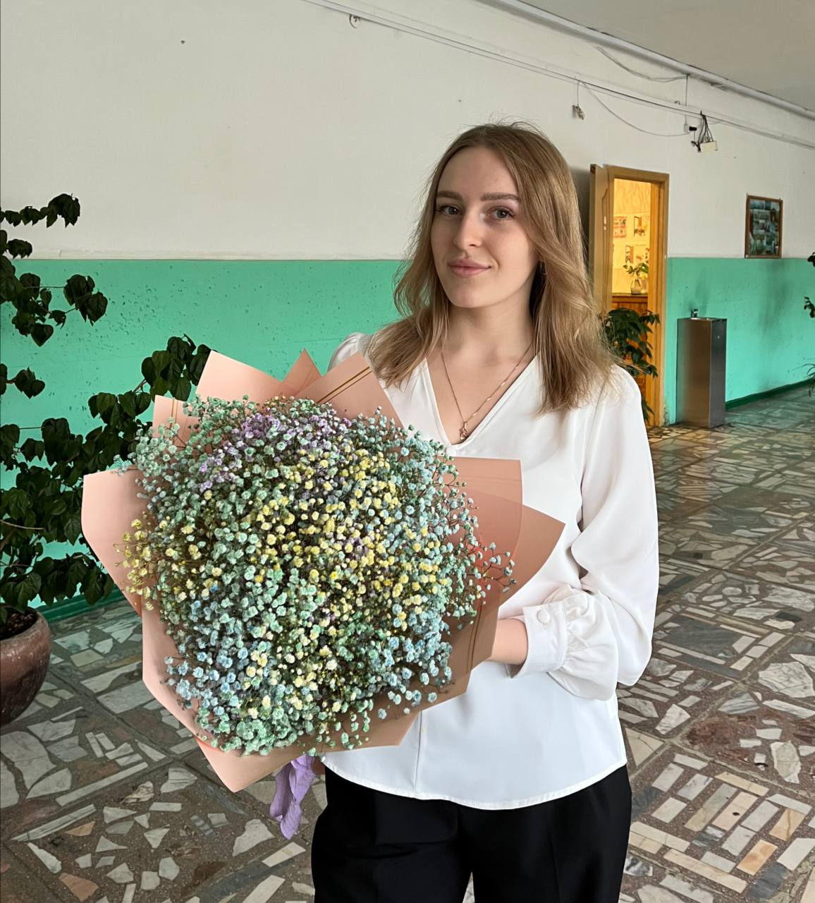
Алина Дмитриевна наш классный учитель. она ведёт уроки русского языка и литературы.
Это мои любимые уроки.

Slide 6
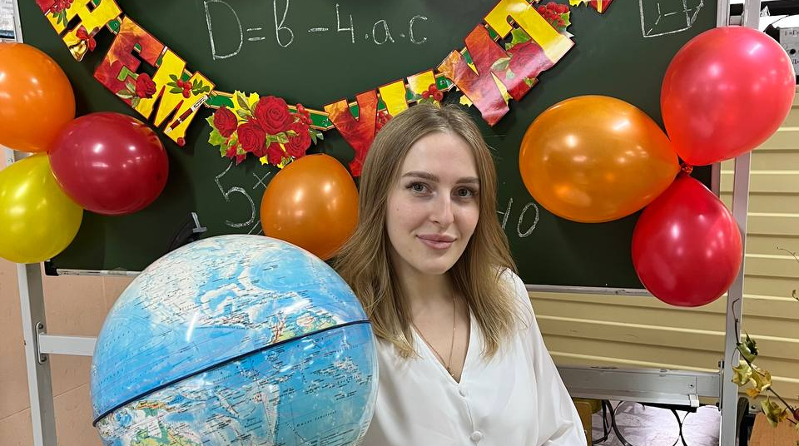
И вообще, алина дмитриевна самый лучший учитель в мбоу сош №25

